Slide 1






































































































































































인문기반 융합전공
인문학, ICT+CT, 문화예술,
디자인 등 다학제간 융합을 통한
인문융합학사 양성 교육과정
인문
방송, 영화 등 영상분야, 디지털스토리텔링, 게임, 만화, 웹툰, 웹·모바일, 애니메이션, 디자인 등
다양한 분야로 진출
ICT
디자인

Slide 2
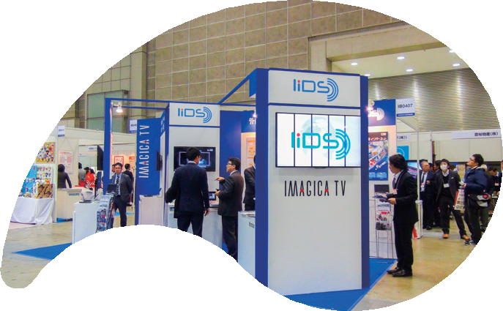
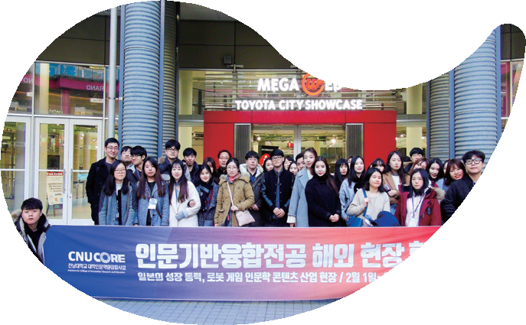
인문기반 융합전공 대상
인문학, ICT(정보통신, 모바일 기술), 디자인에 관심 있는 전남대 학생
인문대학 8개 학과 학생 및 전자컴퓨터공학부 학생/디자인학과 학생
자율전공학부 및 타 단과 대학 학생

Slide 3
인문기반 융합전공 특전 및 혜택
인문융합학사 취득(제시된 교과목에서 11과목 이상 이수)
동계, 하계 방학 중 전공 적응 예비프로그램 무료 수강
ICT 관련 예비프로그램(IT 관련 프로그래밍 과목 기초 교육을 통한 융합 기초 습득 / 자료구조, 알고리즘에 대한 기초 / GUI에 대한 이해를 통한 SW 제작 능력 습득 등)
디자인 관련 전공 적응 예비프로그램(일러스트, 포토샵, 동영상 편집, 웹디자인 기초)
취업캠프 <인문기반협업전략으로 취업하라!> 무료 참여
국내인턴십(100만원), 해외인턴십(400 ~ 500만원) 지원금 수혜
융합전공 국제 컴퍼런스 및 해외 현장 학습 참여 실비 지원

Slide 4

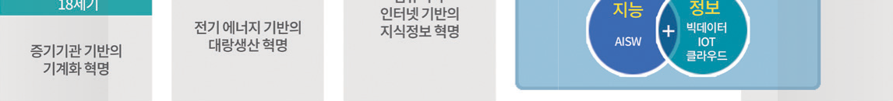
4차 산업혁명이란?
•4차 산업은 현실과 가상이 인간을 중심으로 융합 하는 사회
•4차 산업혁명은 위기이자 기회
인문대학 코어사업단
학생들이 4차 산업혁명을 두려움 없이
맞을 수 있도록 융복합, 다전공 교육시스템 완비

Slide 5
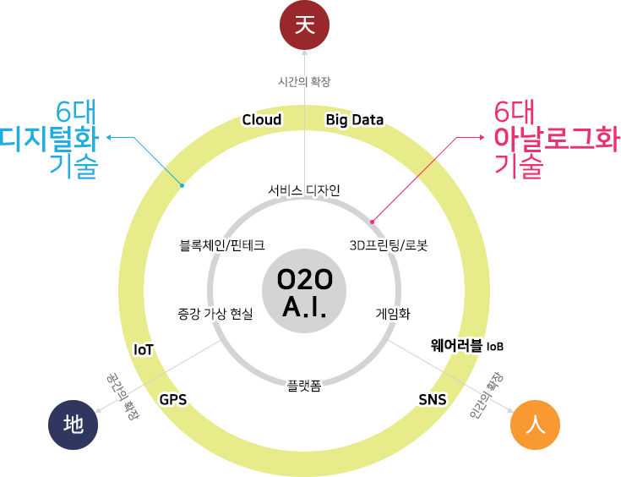

4차 산업혁명 AI+12기술
4차 산업혁명은 로봇과 인공지능이 대체한다!!
1, 2, 3차 산업혁명은 신규 일자리를 창출했다.
그러나,

Slide 6
4차 산업혁명이 가져올 일하는 방식의 변화
단순 반복 업무보다는 창의력이 요구되는 업무 증가
빅 데이터 수준의 정보 수집 및 분석 능력 요구
•업무 지능화 및 자동화에 관련된 업무 확대
주문형 경제, 이와 관련된 기술과 플랫폼 구축 확대
•새로운 노동 패러다임의 등장
기업과 근로자의 관계가 지속적 관계가 아닌 일련의 거래 관계로 맺어지는 새로운 노동 패러다임 등장

Slide 7
4차 산업혁명이 가져올 일하는 방식의 변화
노동 총량 불변의 법칙과 인간의 지속적 욕망
자아 실현 욕구
4_{차}
산업혁명
•자기실현
•자기표현
나
명예 욕구
사회귀속 욕구
•커뮤니케이션/ 사회참가
•기호화
3_{차}
산업혁명
우 리
안전 욕구 → 안전
•신체보호
•생리위생
•기후적합
1•2차
산업혁명
생리적 욕구 → 기능
물 질

Slide 8
미래의 일자리
•4차 산업혁명 일자리는 개인의 자기표현 욕망이 주도(개인의 욕망이 일자리의 원천)
•개인의 자아실현 욕망이 보완
•놀이와문화의 업(業) 최대 산업
- Big Data, Cloud, lot, lob, GPS, SNS, 플랫폼, 서비스디자인, 3D프린팅, VR/AR 게임화 등
- 다양한 O2O 서비스 일자리, 다양한 개인 기업(Gig) 소기업, 맞춤형 제품 및 서비스 충족 DIY, 사회적기업과 공유경제, 투명 순환 사회를 위한 관리자 / 신뢰를 유지하는 거버넌스직업

Slide 9
미래의 교육
순 스펙형 인간이 아닌 창조적 인간 / 인재상 구현
융합 교육 및 프로젝트 형 교육
Less Teaching, More Learning

Slide 10
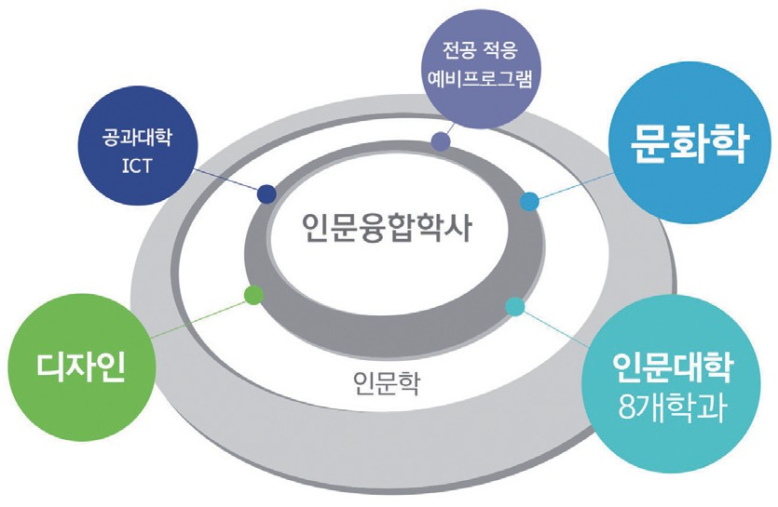

인문 융합전공 교육과정 운영 체제

Slide 11
인문기반 융합전공 교과목
인문학 | IT/ 소프트웨어 | 디자인 | 신설교과목
한국민속학개론 | Java프로그래밍및실습 | 디자인론 | 기술과인문학
서양신화와문화 | C기초프로그래밍및실습 | 비쥬얼스토리텔링 | 역사와문화콘텐츠
중국의예술과문화 | 자료구조 | 사진디자인1 | 영상콘텐츠창작과분석
일본영상문화 | 소프트웨어공학론 | 멀티미디어콘텐츠디자인 | 콘텐츠기획 및 개발
유럽문화의이해 | 데이터베이스시스템 | 디자인리서치2 | 감성과 상상력 인문융합캡스톤디자인
문화유산의이해 | 운영체제 | 서비스융합디자인
문화철학 | 컴퓨터네트워크 | 가상콘텐츠디자인
프랑스대중문화 | 웹프로그래밍및실습 | 브랜드디자인
 | 컴퓨터구조 | HCI
 | 알고리즘
8과목 | 10과목 | 9과목 | 6과목
※ 제시된 33교과목 중 11교과목(33학점)이상 이수 시 인문융합학사 취득

Slide 12
비교과 프로그램

Slide 13
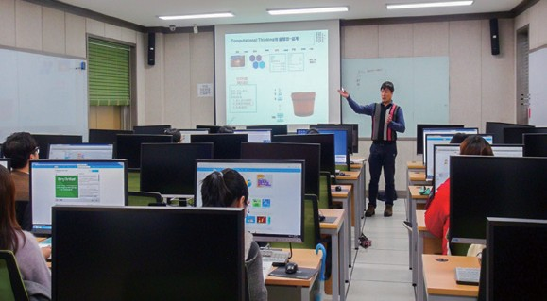
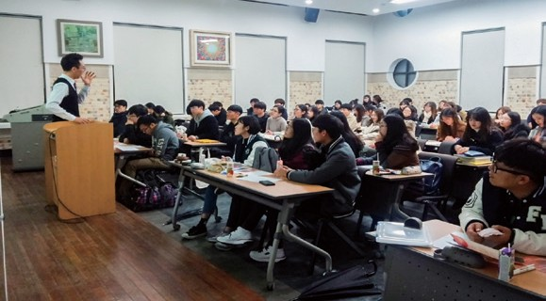
교학상장
17년 현재 인문융합전공 참여한 학생 관리
기초교육원의 인문학 교수학습프로그램 활용(교학상장)
류재한 / 최행준 / 장정훈을 지도 교수로 하고, 9-10명의 학생으로 팀 구성하여 교학 상장 신청, 학생 관리

Slide 14
인문융합 Festival -전공 나눔 및 의기투합
•일시 2017년 5월 12일
•시간 오후 4시 ~ 8시
• 장소 이을호 기념 강의실
•주요 내용 : 인문 융합 강연
- 강연 1 : 류재한(인문융합 책임) 교수 주제 : 인문학적 창의성 : 나의 진로 모색
- 강연 2 : 민진영(국립아시아문화전당 팀장) 주제 : 인문융합 콘텐츠와 국립아시아문화전당
- 인문융합 향연 창의력 UP! Together

Slide 15
전공 적응 예비 프로그램
목적
인문대 학생들의 ICT 기술 및 기초 디자인 능력 함양
인문기반 융합 전공(인문학 + IT/소프트웨어 + 디자인)에 대한 기초 다지기
학생들의 진로 폭 확대와 취업 역량 강화
•참여 대상
인문융합전공 참여 학생
인문대학 재학생, 인문학 부·복수전공 학생
인문기반 융합전공에 관심을 갖는 전남대 학생

Slide 16
예비프로그램 2차
•일시 2018년 1월 22일(월) ~ 1월 26일
•시간 오전 9시 ~ 12시
•주요 내용
- 디자인 관련 전공 적응예비프로그램
- 포토샵, 일러스트레이터, 다양한 타이틀 제작, Image Retouching 등
•강의 계획
날짜 | 시간 | 강의 주제
2018년 1월 22일 (월) | 오전 9시 00분 ~ 12시 00분 | ■ 디자인과 인문학 ■ 디자인 Program의 이해(1) - Photoshop과 Illustrator의 기능
1월 23일 (화) | 오전 9시 00분 ~ 12시 00분 | ■ 디자인 Program의 이해(2) - Photoshop과 Illustrator의 기능
1월 24일 (수) | 오전 9시 00분 ~ 12시 00분 | ■ 디자인 Program의 이해(3) - Photoshop과 Illustrator의 기능 Program의 기초 다지기 - Tool을 이용한 그래픽 제작
1월 25일 (목) | 오전 9시 00분 ~ 12시 00분 | ■ 일상의 디자인을 직접 만들어 보기 기업 CI(Corporate Identity) 제작 노하우 나만의 Name Card 제작하기 ■ 시선을 사로잡는 타이틀의 비밀 - 예제를 통한 다양한 타이틀 제작
1월 26일 (금) | 오전 9시 00분 ~ 12시 00분 | Photoshop 실무_ Image Retouching - Image의 무한한 변신 - 광고에 쓰이는 그래픽 제작 실습

Slide 17
예비프로그램 1차
일시
시간
주요 내용
문제 해결 과정(융합형 인재 양성)-자바 교육(안)
4차 산업 혁명(자동화의 물결)에 능동적으로 대처할 융합형 인재 양성 기초
문제 해결력 향상을 통한 창의적 능력 습득
- IT 관련(프로그래밍) 과목 기초 교육을 통한 융합 기초 습득
- 자료구조, 알고리즘 등을 받기 위한 기초 능력 습득
- 요즘 사용하고 있는 GUI에 대한 이해를 통해 SW 제작 능력 습득
2017년 7월 24일(월) ~ 7월 28일(금)
오전 9시 ~ 12시

Slide 18
산학연계 교육 프로그램
•사진콘텐츠, 웹툰 제작, 방송콘텐츠의 기획과 제작, 지역문화 행사 기획 전문가들과 학생들의 주기적인 멘토링을 통한 실습형 산학연계 교육 프로그램
•현장 전문가들의 단순 초청 강연 행사가 아니라, 소수 정예 학생들과의 매칭을 통해 학생 주도로 실질적 성과를 도출시키는 프로젝트형 교육
주요 내용
프로그램 | 내용 | 현장 전문가 | 인원
사진콘텐츠 | 사진 촬영 및 편집 | 사진작가_ 이형구 와이낫 스튜디오(CEO) 010-5365-4392 / ynotstudio@naver.com | ○○
웹툰 제작 기초 | 스토리텔링 및 초보적인 웹툰 제작 실제 | 웹툰 작가_ 공성술 010-5576-7317 / kongsul@hanmail.net | ○○
방송콘텐츠 | 방송콘텐츠 기획과 제작 | 광주 MBC 방송제작부장_ 윤행석 010-4310-2300 / stoneiya@hanmail.net | ○○
지역 문화 기획 | 문화 행사 및 축제 기획 실무 | 문화기획자_ 이한호 010-8791-2278 / koreanh2@naver.com | ○○

Slide 19
산학연계 교육 프로그램
•사업단 홈페이지, 구글 폼(On-Line) 및 행정실(062-530-4126, Off-Line)
•접수 기간 2017년 11월 13일 ~ 12월 15일
신청
운영시기
•동계 방학 기간 동안 3주간 [12월 29일(수) ~ 1월 17일(수)]
•강의 횟수 월, 금 1시간 30분씩 / 총 4회
•시간 오전 10시 30분 ~ 12시
•강의 장소 인문대 3호관 인문융합 전공강의실
•강연 일정(안)
강의 내용 | 횟수 | 일시 | 강의 내용 | 횟수 | 일시
사진 콘텐츠 | 1 | 17년 12월 19일(화) | 방송 콘텐츠의 기획과 제작 | 1 | 18년 1월 8일(월)
 | 2 | 12월 20일(수) |  | 2 | 1월 9일(화)
 | 3 | 12월 21일(목) |  | 3 | 1월 15일(월)
 | 4 | 12월 22일(금) |  | 4 | 1월 16일(화)
웹툰 제작 기초 | 1 | 12월 26일(월) | 지역을 변화시키는 청년들의 문화기획 | 1 | 1월 11일(목)
 | 2 | 12월 27일(화) |  | 2 | 1월 12일(금)
 | 3 | 12월 28일(목) |  | 3 | 1월 18일(목)
 | 4 | 12월 29일(금) |  | 4 | 1월 19일(금)

Slide 20
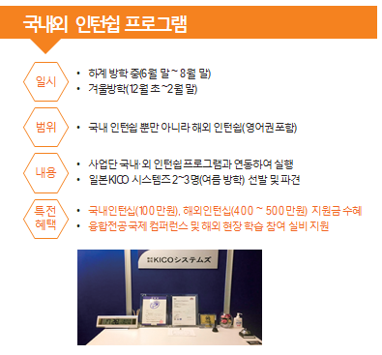
진로취업 프로그램

Slide 21
인문융합 창업팀 지원
취업·창업·문화 동아리 중 인문융합 성격의 우수팀 및 그 밖의 우수 창업 계획을 가진 동아리를 창업팀으로 선발하고 지원
•인문학 교육 및 대중화 콘텐츠 개발 분야
텍스트 중심의 인문학을 콘텐츠 중심의 인문학으로 변환하여 교육 및 대중화 사업 기획을 가진 팀(학생 교육, 시민 교육, SNS)
인문 ICT 서비스 개발 분야
인문학적 마인드로 발상을 전환하고 가시화되지 않은 인간적 필요와 욕구를 발굴 하여 스마트폰 앱 서비스로 현실화 하는 기획을 가진 팀
인문 콘텐츠 산업 창작 분야
게임, 영화, 웹툰, 미디어 아트 등 콘텐츠 산업에서 인문학적 관점으로 콘텐츠를 기획 구성하고 이를 구체적 미디어로 제작하여 상품화하는 기획을 가진 팀

Slide 22
인문융합 창업팀 지원
창업팀 선발
수시선발 후 1년간 지원
선발 방법
사업 계획서에 드러난 인문학적 마인드와 구체성 그리고 실현 가능성을 평가하 여 선발
지원금 총 200만원
창업 활동비 60만원(식사 다과 등 회의비, 출장비, 자료구입비)
창업 과정에 소요되는 실비 지원 140만원(디자인비, 앱 개발비, 샘플 및 상품 제작비, 재료비 등)
사업 기간
2017년 7월 ~ 2018년 2월(성과에 평가에 따른 계속 지원)

Slide 23
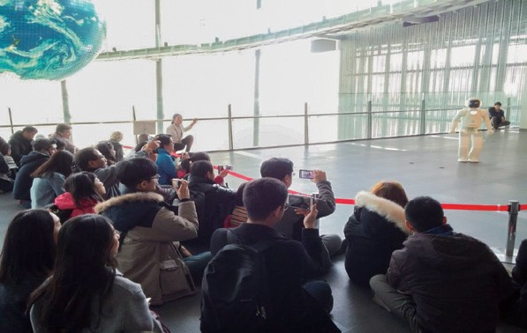
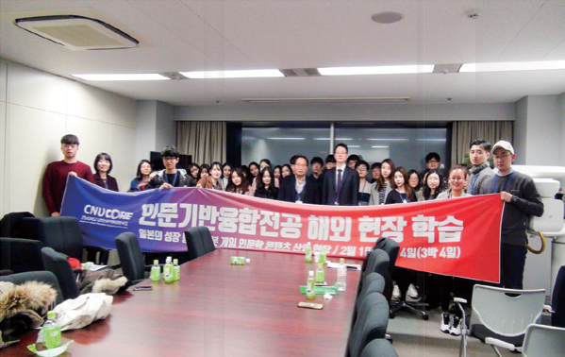
해외 현장학습
일시장소
2018년 1월 31일(수) ~ 2월 3일(토) 3박 4일
대상
인문융합전공에 참여한 학생
혜택
일본 혹은 기타 지역
2018년 본신청 희망자
주요내용
4차 산업 혁명으로 인한 새로운 직업 군 모색
기업 CEO 초청 강연
첨단 사업단지 시찰 및 창업 아이템 모색 등
현장 학습 항공료와 숙박비 지원

Slide 24
신 청
코어사업단 홈페이지(www.jnucore.org)에서 지원
예비신청
사업단 홈페이지에서 신청
본 신 청
매년 1월초 부·복수전공 신청기간에 전남대 포털에서 신청
융합 교육 및 프로젝트 형 교육
문 의
- 학술연구교수 : 장정훈
사무실 : 062-530-4121
휴대폰 : 010-3647-7875
- 담당 직원 : 박지연
사무실 : 062-530-4126
휴대폰 : 010-2437-2290

